Slide 1
German project
Made by:Nizar billeh 7c

Slide 2
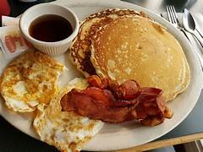
Ich habe um 8 Uhr frühstückt

Slide 3
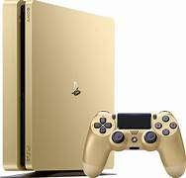
Mit 7 habe ich Playstation gespielt

Slide 4
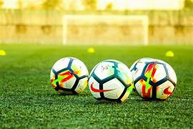
Am mittag spiele ich fusball

Slide 5
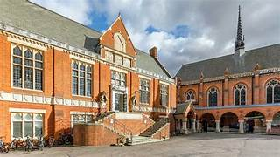
Ich um uhr 7 in die shule

Slide 6

um 4 hatte ich orangensaft

